Slide 1

UNIVERSITA’ DEGLI STUDI DI TRIESTE
DIPARTIMENTO DI STUDI UMANISTICI
Corso di laurea magistrale in Servizio Sociale, Politiche Sociali, Programmazione e Gestione dei Servizi
A MODEL FOR TRAINING PARENTS AND TEACHERS OF CHILDREN WITH SPECIAL NEEDS
Un modello per formare genitori e insegnanti di bambini con bisogni educativi speciali
a cura di: Roberta Bazeu

Slide 2
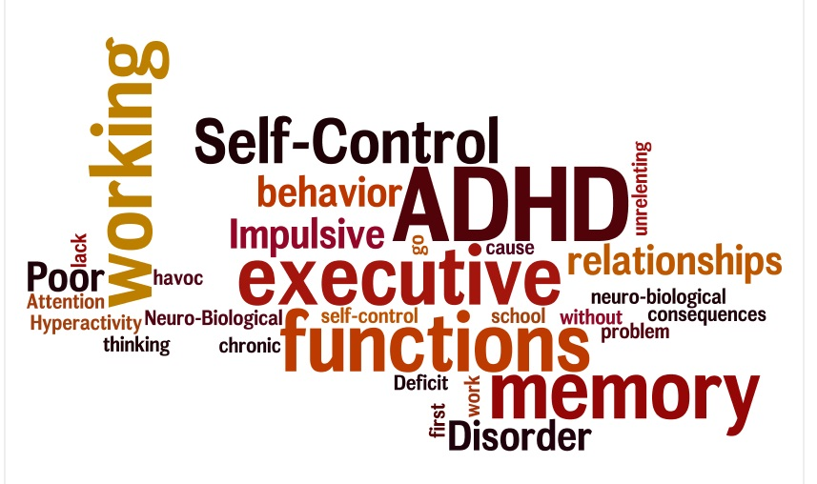
KEY - WORDS
ADHD (Attention Deficit Hyperactivity Disorder)
FBA (Functional Behavioral Assessmet)
Parent and teacher training
WHAAM application

Slide 3

OBIETTIVO DEL CONTRIBUTO
Presentare un modello integrato di formazione finalizzato a promuovere la costruzione di reti di supporto nella gestione di interventi con bambini ADHD.

Slide 4
ADHD: (Attention Deficit Hyperactivity Disorder)
E’ un disturbo specifico evolutivo dell’autocontrollo di origine neurobiologica che insorge nell’infanzia; interferisce con il normale sviluppo del bambino ed ostacola lo svolgimento delle comuni attività quotidiane (deficit dell’attenzione, iperattività, impulsività)
Non è una sindrome pediatrica, il suo impatto continua durante l'adolescenza e fino all'età adulta creando gravi limitazioni in molti contesti di vita diversi come le relazioni tra adulti, i risultati scolastici e le relazioni familiari e sociali.
Il disturbo colpisce non solo il bambino ma anche la famiglia, la scuola e la comunità in cui vive.

Slide 5
QUANTO E’ FREQUENTE IL DISTURNO?
Un bambino ogni 100 alunni (4 classi di 25 alunni) ha l’ADHD in forma severa…
Gli studi epidemiologici, condotti in molti paesi del mondo, compreso l’Italia, stimano che dal 3 al 5% della popolazione scolastica in età scolare presenta l’ADHD.
E’ stimata dall’1% al 3% della popolazione in età adulta. Influenzando lo sviluppo sociale, relazionale e lavorativo.

Slide 6
Polidori et al. (2010) sostengono che il coinvolgimento diretto della famiglia e della scuola costituisce la base di un programma di trattamento multimodale che combina farmaci, psico-educazione e alcuni tipi di psicoterapia come life coaching e interventi comportamentali (BI)
Viene presentato un modello integrato per la formazione congiunta delle figure coinvolte nella formazione di un bambino con ADHD (genitori, insegnanti e professionisti della salute) con l'intenzione di promuovere un approccio collaborativo tra le parti interessate mediata dall'implementazione di uno specifico approccio formativo e dall'utilizzo di un'applicazione innovativa progettata per supportare l'analisi congiunta del comportamento del bambino.

Slide 7
Training: Obiettivi genitori ed insegnanti
Capire ed applicare i principi di Analisi Funzionale del Comportamento (FBA) in modo da riuscire ad identificare la/le funzione/i del comportamento problematico attraverso l’osservazione del bambino;
Comprendere le tecniche comportamentali per migliorare il comportamento del bambino al fine di indirizzarlo verso comportamenti più adatti;
Usare la Web Application WHAAM come Tool di supporto per il monitoraggio del comportamento e degli interventi ad esso correlati.

Slide 8
WHAAM
Progetto finanziato dalla Comunità Europea , stimola sinergie tra famiglia, scuola e terapisti; ambiente comune;
Obiettivi:
- facilitare la comunicazione scuola-famiglia;
incrementare la conoscenza sul disturbo;
- fornire strumenti per la raccolta di dati osservativi nei principali contesti di vita;
- favorire l’adozione di strategie;
- sistema calcola il test statistico TAU-U per la valutazione dopo un intervento del comportamento.

Slide 9
Corso
Diviso in sessioni e durata di 3 mesi
1: condivisione delle esperienze, apprendimento attivo (esercizi), obiettivi personali e bisogni di vita quotidiana;
2: Analisi Funzionale del comportamento; identificare un problema, misure dirette o indirette per ottenere dati baseline, usare i dai baseline per formulare ipotesi sul comportamento
3: discussione sui dati rilevati, introduzione al Piano di intervento Comportamentale (BIP)
4: l’applicazione WHAAM
5: sviluppare un BIP
6: analisi

Slide 10
Risultati qualitativi
40 partecipanti 25 dal Portogallo, 15 dall’Italia (rete di supporto ADHD, genitori, insegnanti, operatori sociali).
Presentazione di un questionario, su opinioni, usabilità, fattibilità dell’applicazione.
In genere , gli utenti hanno ritenuto accettabile la formazione, la valutazione della WA risulta essere di facile gestione e utili, sono state date positive le valutazioni riguardo l’app come strumento e monitoraggio del comportamento del bambino.

Slide 11
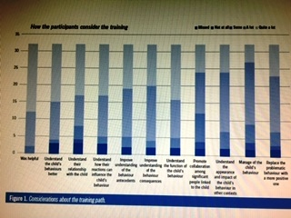
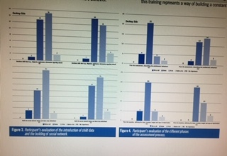
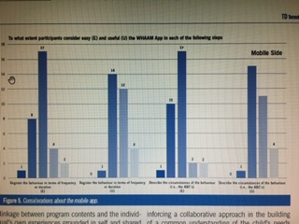
Criticità
I risultati del questionario sono stati rappresentati
con dei grafici, è stato scelto il grafico più diffuso a linea/barre che rappresenta la relazione tra due
variabili.
In realtà non sempre è facile la lettura di un grafico.
In questo caso ci sono anche delle problematiche riguardo il colore, sfumature e la densità.

